Slide 1
Портфолио
на
Марияна Маринова Дончева
старши учител
в ОУ,, П.Р.Славейков“
с. Джулюница, обл. В.Търново
Notes:
1

Slide 2
Мотиви за изготвяне
Мотивите ми за изготвяне на това портфолио са:
Персонализацията на учителския ми труд, включваща неговото развиващо и диференцирано оценяване;
Справедливостта при оценяване на индивидуалното качество на учителския ми труд, произтичаща от отговорността ми за прозрачност и доказателственост на моята професионална дейност;
Потребността от сигурност в работата ми, особено в рискови професионални ситуации;
Електронното ми портфолио - възможност за професионален обмен в мрежата/ Internet /.
Забележка: Портфолиото е отворено и подлежи на изменение, допълване и актуализиране във всеки един момент от дейността ми като учител!
Notes:
2

Slide 3
Съдържание
Раздел 1
Представяне
Раздел 2
Философия на учителя
Раздел 3
Отговорности на учителя
Раздел 4
Методи и ресурси за преподаване
Раздел 5
Участие в училищния живот
Notes:
3

Slide 4
Раздел1:Представяне.Общи сведения.
✓Марияна Маринова Дончева
✓Република България
✓с. Джулюница обл. В.Търново
✓mariqna_don4eva@abv.bg ✓Основно образование-ОУ„П.Р.Славейков“с.Джулюница
✓Средно образование- TЕ„А.С. Попов“ В.Търново
✓Висше образование – ШУ ”Епископ Константин Преславски”, гр. Шумен
Notes:
4

Slide 5
Раздел1:Представяне.Общи сведения.
Председател на Методическото обединение на началните учители;
Участие в работни групи с различна по естество учебно-образователна,педагогическа дейност;
Участие в лекции,курсове,сбирки, семинари, обучения и др.
Notes:
5

Slide 6
Информационна карта за квалификации
2004г. Методика на обучението по БДП I– IV клас
2006 г. Удостоверение за завършено обучение “Базови и специфични компютърни умения”-НПЦ гр. София
2010г. Модел за интердисциплинарно обучение при интегриране на технологиите в учебния процес в 1 и 2 клас на началното училище
2011Обучение за работа с образователен софтуер "Еnvision"
2011г. ПКС трета
2011г. Интерактивни технологии итехники в обучението по БДП
2012г. Разработване и управление на проекти от ЕС
2012г. Работа в мултикултурна среда
Notes:
6

Slide 7
2013г.обучение на педагогически специалисти за формиране на знания, умения и копетентности за работа в интеркултурна среда
2015г. Преминала обучение за скаути водач 8-11 години
2016г.Формиране на умения за четене с разбиране у учениците от 1-4 клас2016г. Мултимедийни образователни технологии за постигане на ефективен учебен процес
2016г. 4-та национално научно-практическа конференция „Интеркултурно образование като средство за намаляването на ромските деца от училище“
2016г. Актуални проблеми на обучението и възпитанието по БДП в СУ и ДГ
2016г. Уебинар: „Започнете „Голямото приключение“ с новия учебен комплект за първи клас на „Просвета плюс“
2016г. Уебинар „Музкиката и приказката за развитието на детето в 1 клас“
2016г. Уебинар „Голямото приключение“ на малкия ученик в околния свят и в света на изобразителното изкуство“

Slide 8
2017г. Овладяване на математически компетентности в начален етап в условията на новите учебни програми и ролята на учителя в този процес (1 кредит)
Трафик на хора. Превенция на трафика на хора сред ученици и подрастващи
2017г. Уебинар „ Малкия ученик в чудния свят на изобразителното изкуство“
2017г. Семинар „Обучението по БЕЛ в контекста на комуникативноречевата насоченост на образователния процес в 1-4 клас“
2017г. Уебинар „Учебните програми за 2 клас- нови моменти и предизвикателства“
2017г. Уебинар „Чудния свят на природата, технологиите и предприемачеството в 1 клас“
2018г. Използване на интерактивни форми и методи в образователния процес за стимулиране на логическото мислене, въображението и паметта на учениците (1 кредит)

Slide 9
2018г. „Практическите дейности в урока по музика- фактор за успешно прилагане на новите учебни програми 1-4 клас“ (1 кредит)
2018г. „Формиране на уменията за прилагане на новата учебна програма по технологии и предприемачество в началното училище и 5-6 клас“(1 кредит)
2018г. „Оценяване на степента на формиране на умения на учениците заложени в учебните програми по човекът и обществото 3-4 клас чрез часовете за затвърдяване на нови знания и обобщение“(1 кредит)
2019г. „Формиране на уменията за прилагане на новата учебна програма по компютърно моделиране в начален етап“(1 кредит)
2019г Интерактивни практики часовете по математика в начален курс/ Бит и техника/ ( 1 кредит)
2020г. „Успешна подготовка за национално външно оценяване 4 клас“(1 кредит)

Slide 10
2020г. „Методика на обучението по БДП“(2 кредит)
2021г. Практическа насоченост за работа в образователна среда IZZI
2021г. „Формиране на уменията за прилагане на новата учебна програма по компютърно моделиране в начален етап“(1 кредит)
2021г. Интерактивни стратегии и методи на обучение по околен свят в начален етап (1 кредит)
2021г. Прилагане на инструментариума за ранно идентифициране на ученици в риск от преждевременно напускане на образователната система и за диференциран подход при определяне на потребностите им от предоставяне на индивидуална подкрепа (1 кредит)

Slide 11
Философия на преподаване
Добрият учител не просто преподава и оценява, а съумява да предизвика интереса на учениците и да ги мотивира.
С малките ученици е много важно да се постигнат специални отношения. Трябва да спечелиш доверието им, да ги накараш да обикнат училището, но в същото време да запазиш отношенията учител - ученик. Много е важно да не ги разочароваш и да не изгубиш философията на преподаване.
Notes:
11

Slide 12
Философия на преподаване
Необходимо е фокусиране върху индивидуалните потребности на учениците и включването им в процеса на учене, за да се постигнат положителни промени в тях и да се овладеят трайни знания, умения и навици.
Учениците трябва да учат от преживяванията и събитията от реалния живот, които са значими за тях.
Всички ученици имат силни страни и целта на образованието е да ги идентифицира и надгражда.
Notes:
12

Slide 13
Раздел 3 Отговорности на учителя
➢Дейността ми на преподавател е свързана с изграждане на добри взаимоотношения и организационни връзки с:
➢Ученици и родители ;
➢Учители и възпитатели от училището;
➢ Колеги от други училища;
➢ Управленския и административен персонал на училището;
➢ Експерти от РИО;
Notes:
13

Slide 14
Философия на преподаване
Добрият учител не просто преподава и оценява, а съумява да предизвика интереса на учениците и да ги мотивира.
С малките ученици е много важно да се постигнат специални отношения. Трябва да спечелиш доверието им, да ги накараш да обикнат училището, но в същото време да запазиш отношенията учител - ученик. Много е важно да не ги разочароваш и да не изгубиш философията на преподаване.
Notes:
14

Slide 15
Философия на преподаване
Необходимо е фокусиране върху индивидуалните потребности на учениците и включването им в процеса на учене, за да се постигнат положителни промени в тях и да се овладеят трайни знания, умения и навици.
Учениците трябва да учат от преживяванията и събитията от реалния живот, които са значими за тях.
Всички ученици имат силни страни и целта на образованието е да ги идентифицира и надгражда.
Notes:
15

Slide 16
Раздел 3 Отговорности на учителя
➢Дейността ми на преподавател е свързана с изграждане на добри взаимоотношения и организационни връзки с:
➢Ученици и родители ;
➢Учители и възпитатели от училището;
➢ Колеги от други училища;
➢ Управленския и административен персонал на училището;
➢ Експерти от РУО;
Notes:
16

Slide 17
РАЗДЕЛ 4: Описание на педагогическата и научно - методическата дейност
4.1. Ресурси за преподаванe
В работата си използвам :
❖ учебници и учебни тетрадки на изд. «Булвест», «Просвета» , «Бит и техника»
както и електронните учебници ;
❖ табла;
❖ компактдискове, съдържащи записи на песни и музикални произеадения за слушане по музика;
❖ тестове, подбрани от различни учебници и друга
помощна литература;
❖ Сборници със задачи по БЕЛ и математика;
❖ дидактични образователни игри;
Notes:
17

Slide 18
РАЗДЕЛ 4
4.2.
➢Преподавам: БЕЛ, Математика, Компютърно моделиране,Човекът и природата, Човекът и обществото, Музика, Изобразително изкуство , Технологии и предприемачество,ЧК/БДП
➢Работя по годишно разпределение;
➢Планирам и подготвям учебния процес за всеки час;
➢В процеса на обучение поддържам подходяща, за работа, атмосфера;
➢Използвам методи и стратегии, адекватни за възрастта на учениците;
➢Стимулирам и мотивирам учениците за тяхното личностно развитие.
Notes:
18

Slide 19
Раздел 5 Участие в училищния живот
Много хора мислят, че училището е само място, където детето се научава да чете, пише, смята, запомня факти от географията, историята и науката. Училището далеч не е само това. То е много повече. То е място, където детето се научава да общува с хора и по този начин се приготвя за съзнателния си живот. Училището играе много важна роля в изграждането на характера на детето. Преживяванията в училище са много и разнообразни. Детето контактува с други деца от различни религии, убеждения и стойности. Училището е основният елемент, градящ бъдещето на нашите деца.
Notes:
19

Slide 20
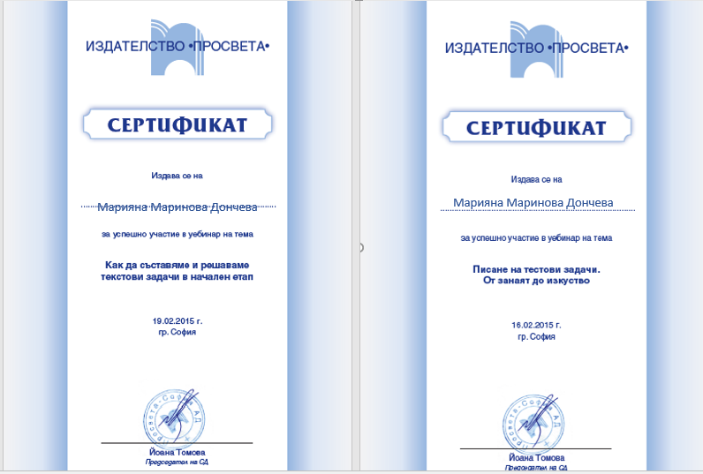

Slide 21
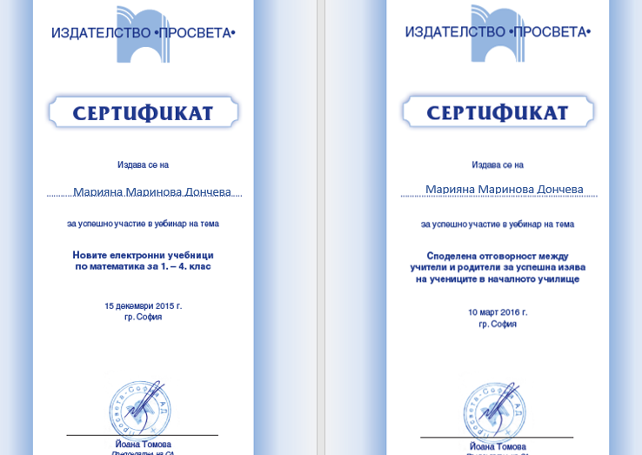

Slide 22
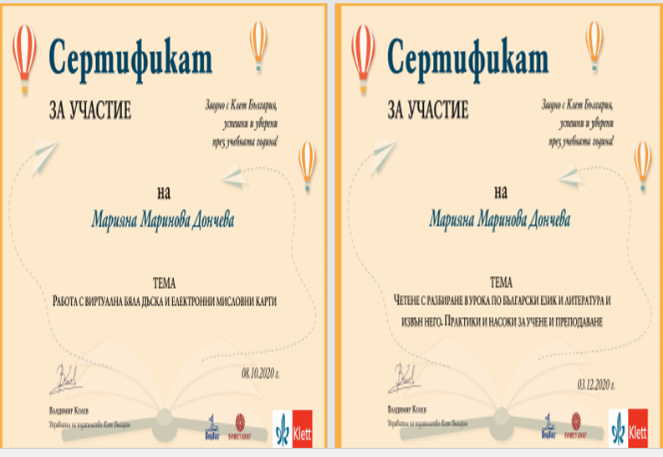
Notes:
22

Slide 23
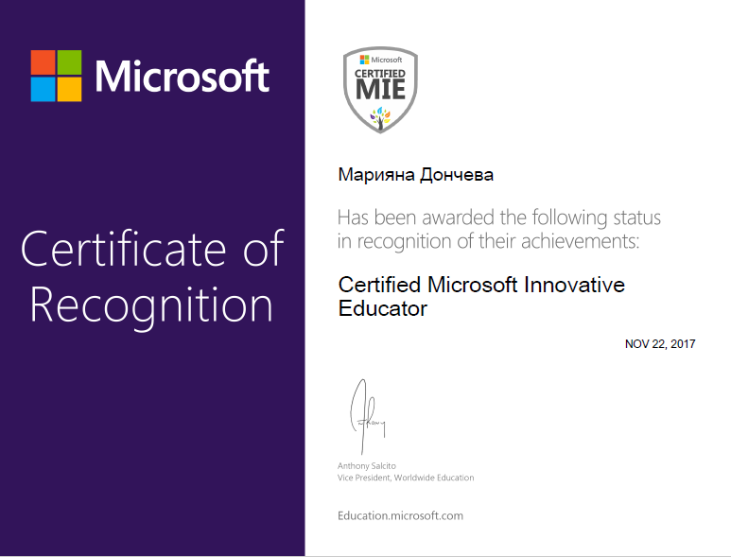

Slide 24


Slide 25


Slide 26
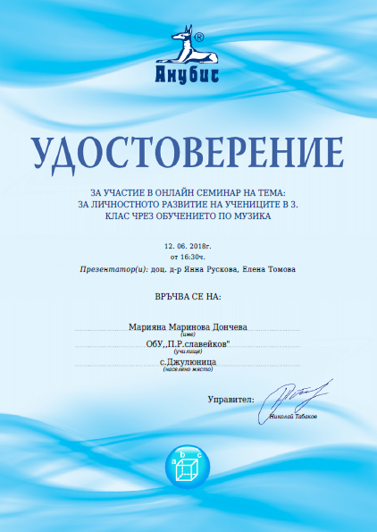

Slide 27
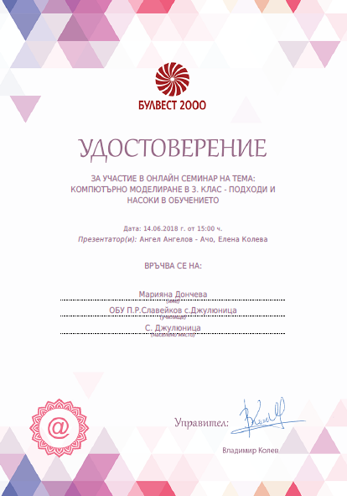

Slide 28
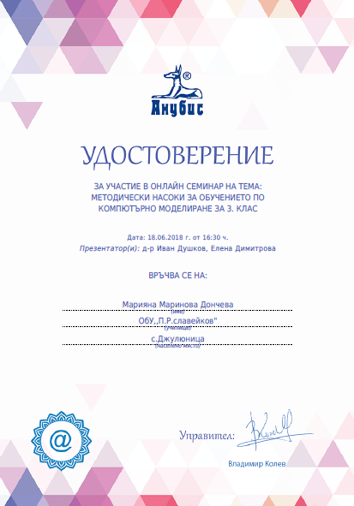
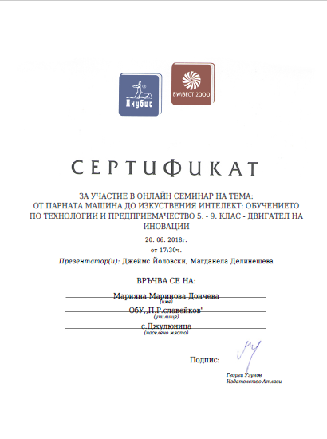

Slide 29



Slide 30



Slide 31



Slide 32

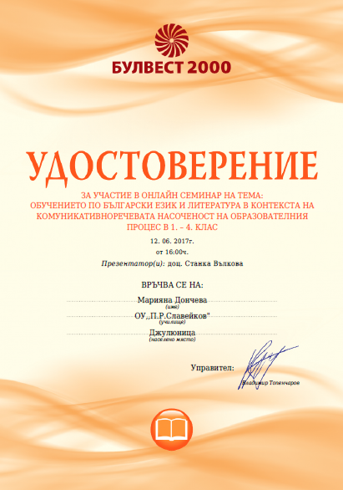

Slide 33
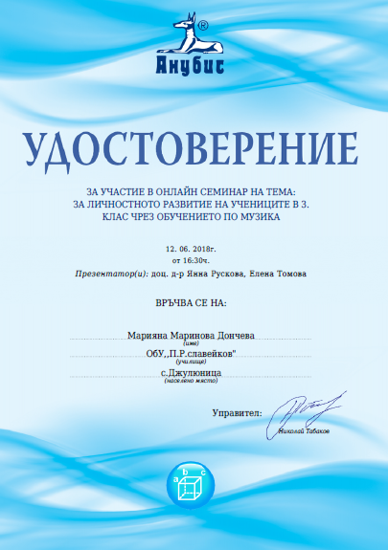
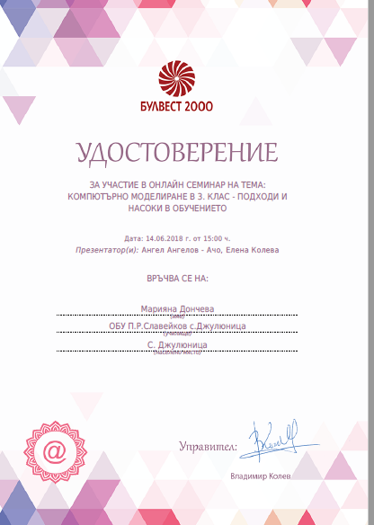

Slide 34
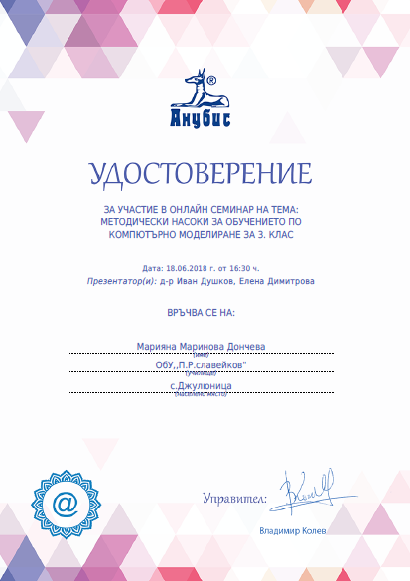
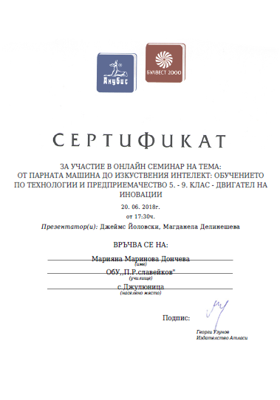

Slide 35
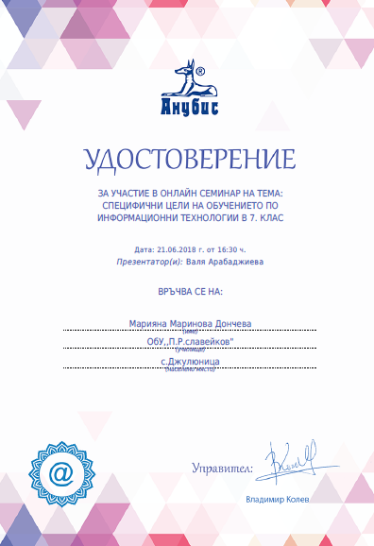

Slide 36
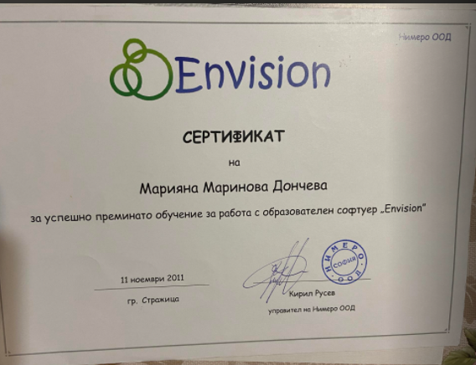
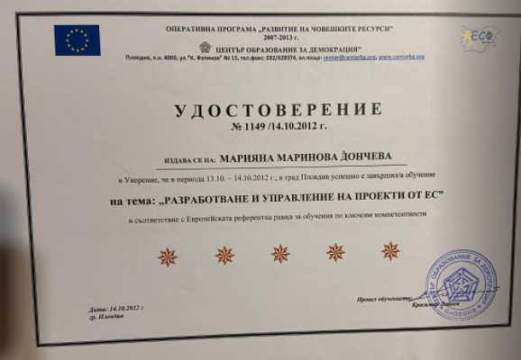

Slide 37
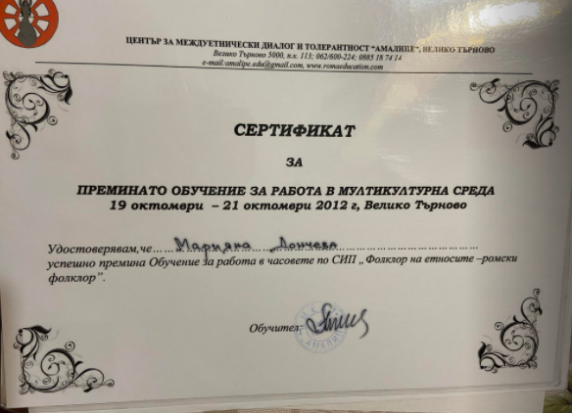
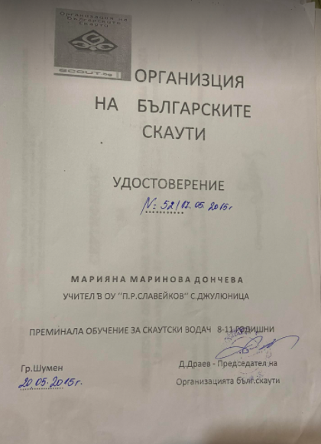

Slide 38
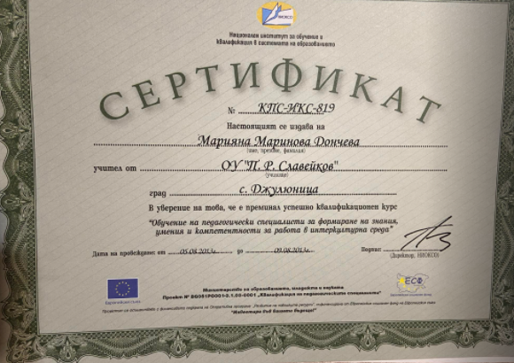
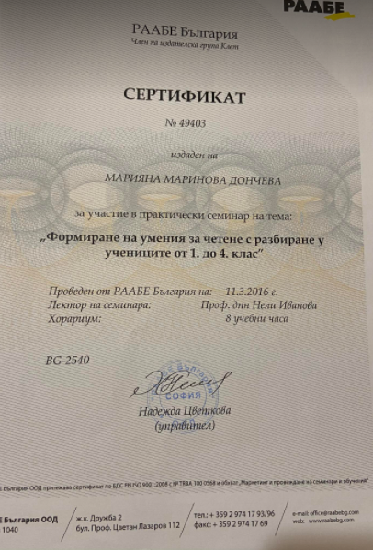
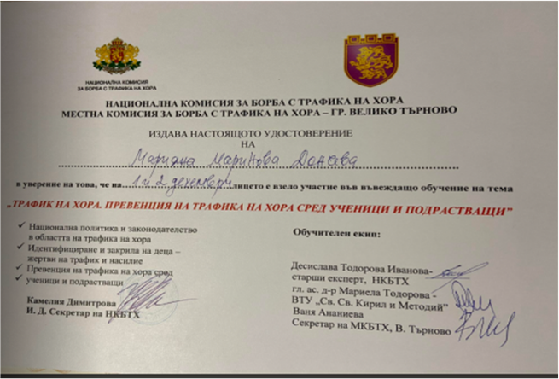

Slide 39
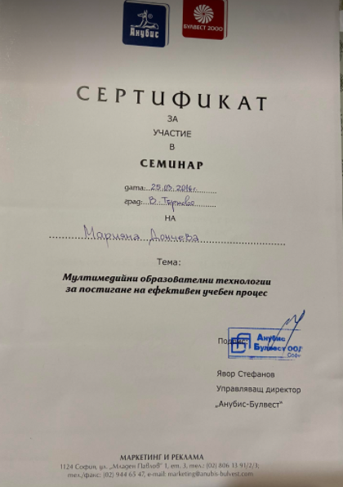
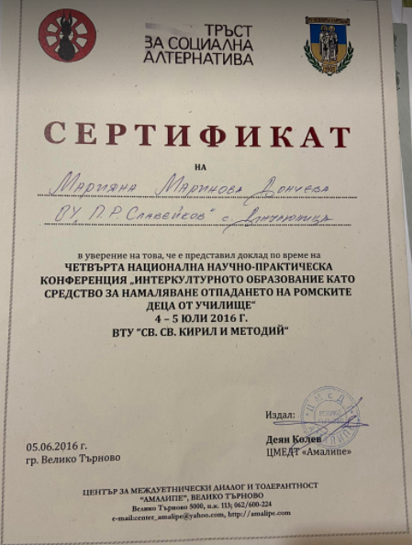

Slide 40
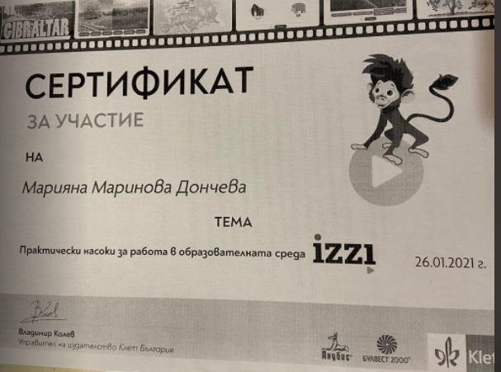

Slide 41
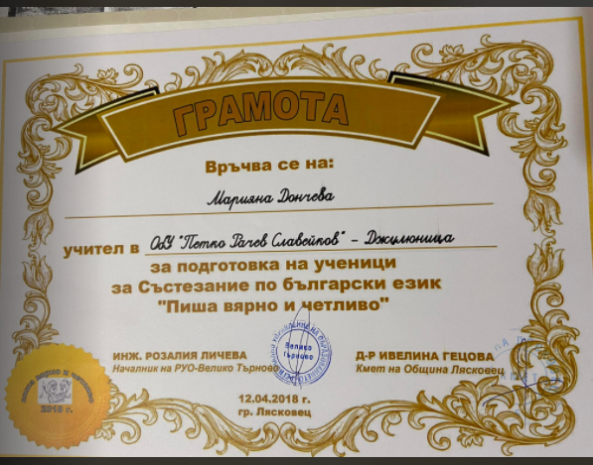
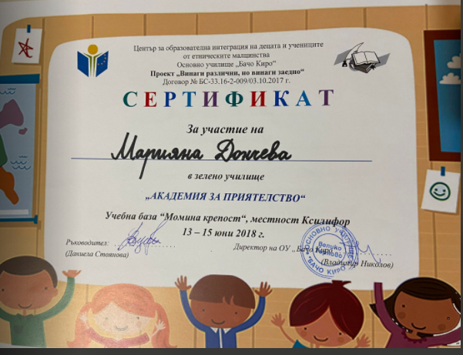

Slide 42
Благодаря за вниманието
Notes:
42

